Slide 2
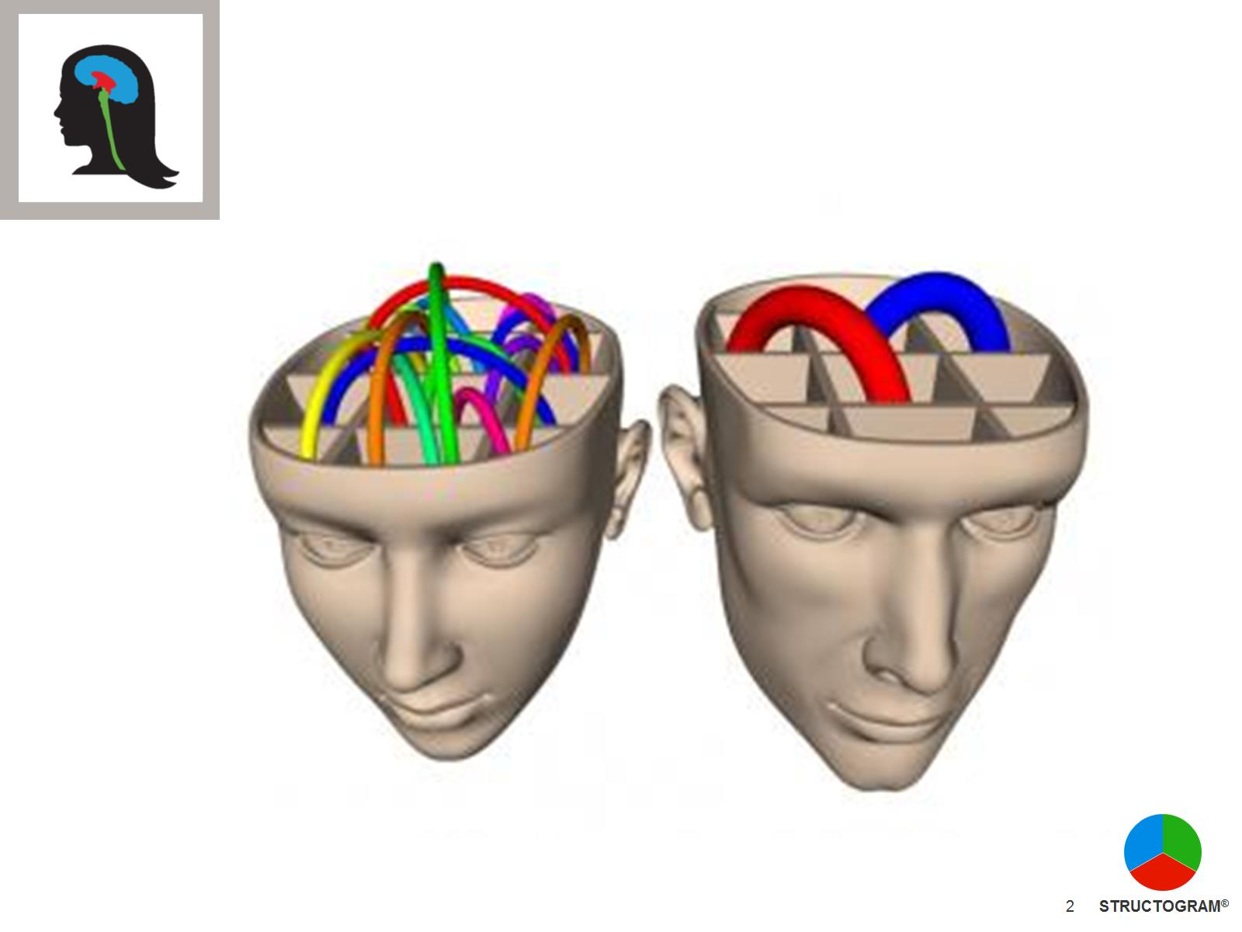

Slide 7
Jak wygląda nasz mózg?

Slide 8
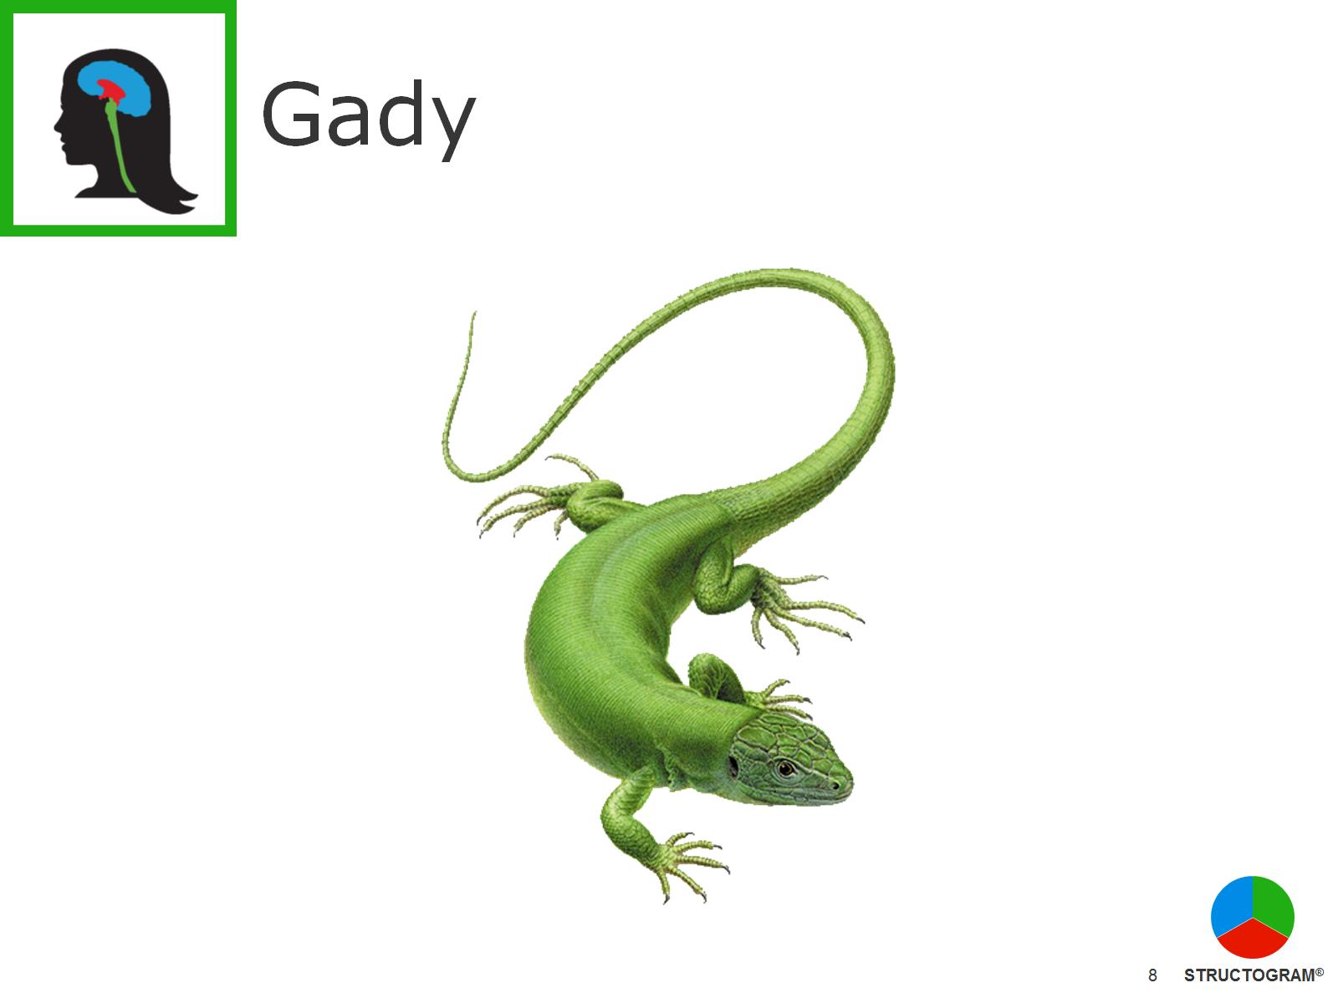

Slide 10
Ssaki

Slide 12
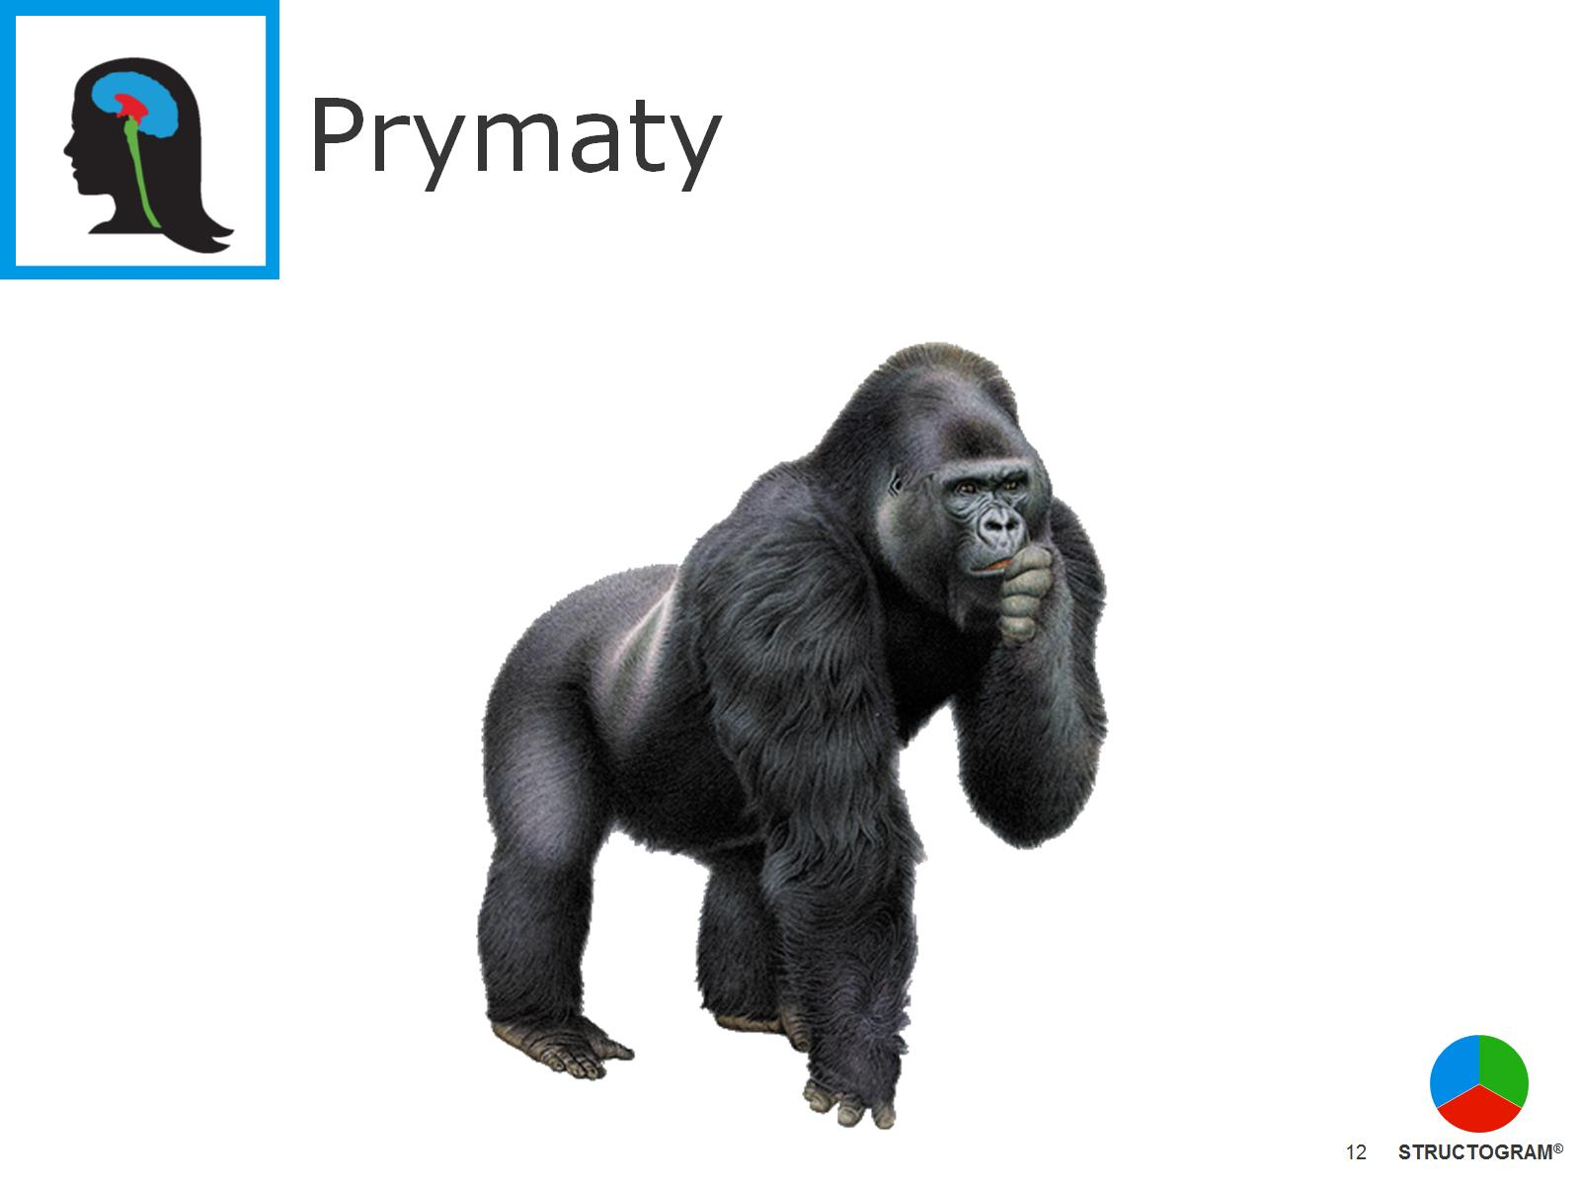
Prymaty

Slide 14
STRUCTOGRAM® System Treningowy 1: Klucz do poznania samego siebie

Slide 15
STRUCTOGRAM® System Treningowy 2: Klucz do poznania drugiego człowieka

Slide 16
STRUCTOGRAM® System Treningowy 3: Klucz do poznania klienta

Slide 17
STRUCTOGRAM® System Treningowy 4: Klucz do Przywództwa i Budowania Zespołu

